Slide 1


Prediksi Kelulusan Mahasiswa
Dengan Logistic Regression
Akhmad Fahmi

Slide 2

Outline :
Penjelasan Dataset
Masalah
Solusi
Metode yang Dipakai
Output yang Diharapkan

Slide 3
Penjelasan Dataset

Slide 4
Data Rekapitulasi Mahasiswa
Dataset ini merupakan data historis mahasiswa angkatan sebelumnya yang memiliki 500 baris dengan 10 kolom. Kolom-kolom tersebut mencakup Nama, Jenis Kelamin, Umur, Status Menikah, Kehadiran (%), Partisipasi Diskusi (skor), Nilai Tugas (rata-rata), Aktivitas E-Learning (skor), IPK', Status Akademik. Dataset ini digunakan untuk menganalisis data historis mahasiswa untuk mendapatkan faktor risiko ketidaklulusan dan memberikan insight kepada pihak kampus.

Slide 5
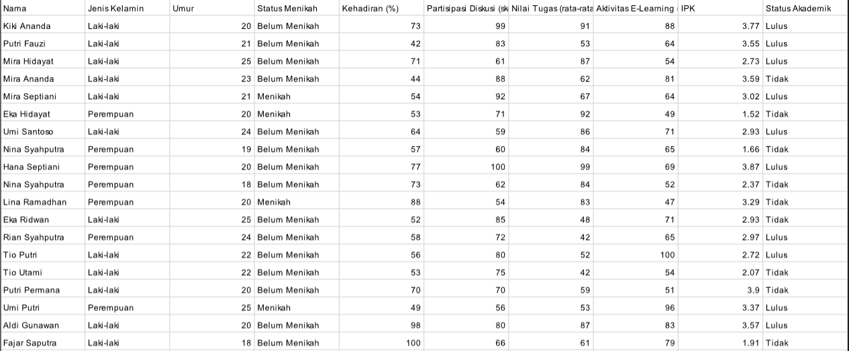
Isi Dataset :

Slide 6
Masalah

Slide 7
Pihak kampus ini mengetahui pola dan faktor risiko ketidaklulusan mahasiswa.
Pihak kampus ingin bisa memprediksi kelulusan mahasiswa sebagai intervensi dini.
Pertanyaan Utama:
Bagaimana Machine Learning dapat membantu kampus memprediksi kelulusan mahasiswa sebagai intervensi dini ?

Slide 8
Solusi
(Insight Awal dari Data)

Slide 9
Distribusi IPK mahasiswa cenderung lebih tinggi pada range 3.75-4.00.
Berdasarkan cek korelasi antar feature, faktor akademis menunjukkan hubungan lebih kuat terhadap risiko ketidaklulusan daripada faktor demografis.
IPK menunjukkan hubungan linear paling tinggi (0.28) terhadap risiko ketidaklulusan
dibanding feature yang lain.
Solusi Awal:
Pihak kampus mendorong mahasiswa untuk fokus terhadap akademik karena hal tersebut berpengaruh pada risiko ketidaklulusan.
Monitoring terhadap IPK mahasiswa.
Memberikan atensi khusus terhadap mahasiswa dengan IPK rendah.

Slide 10
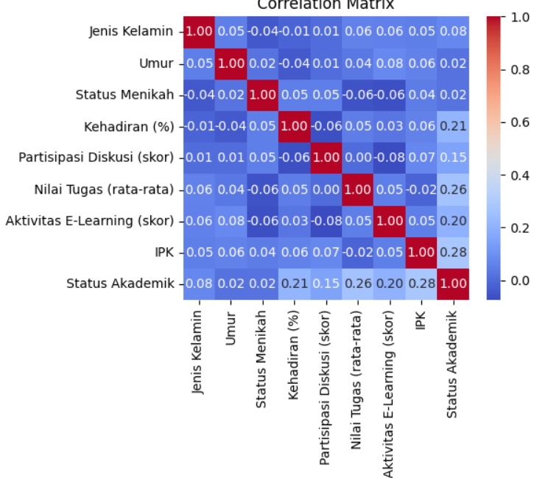
Kita bisa melakukan ekplorasi awal untuk mendapatkan feature mana yang memiliki hubungan kuat terhadap target.

Slide 11
Metode
Machine Learning

Slide 12
Metode yang Digunakan:
Untuk solve masalah ini, saya menggunakan metode Classification Model dengan algoritma Logistic Regression.
Langkah-langkah:
1. Exploratory Data Analysis (EDA)
2. Pemilihan Features: Menggunakan semua kolom kecuali kolom nama dan variabel target.
3. Preprocessing: Encoding variabel kategorikal
4. Pembuatan Model: Logistic Regression untuk prediksi risiko ketidaklulusan.
5. Evaluasi Model

Slide 13
Output yang Diharapkan

Slide 14
Bagaimana Machine Learning dapat membantu kampus memprediksi kelulusan mahasiswa sebagai intervensi dini ?
Pihak kampus bisa menggunakan metode Machine Learning untuk memprediksi kelulusan mahasiswa dengan menerapkan Classification model berupa output lulus (1) /tidak lulus (0). Selain itu juga, dengan metode Machine Learning ini pihak kampus bisa mengeksplorasi data yang dimiliki untuk menemukan faktor mana yang paling berpengaruh terhadap risiko ketidaklulusan mahasiswa. Dengan demikian, kampus dapat melakukan intervensi dini.

Slide 15
TERIMA KASIH!!

